Slide 1
Наддніпрянська Україна в другій половині ХІХ ст.

Slide 2
Кримська війна 1853-1856 рр.
Причини прагнення Російської імперії поширити вплив на Балкани та Чорне море.
Сторони конфлікту
Коаліція (Османська імперія, Англія, Франція)
Російська імперія

Slide 3
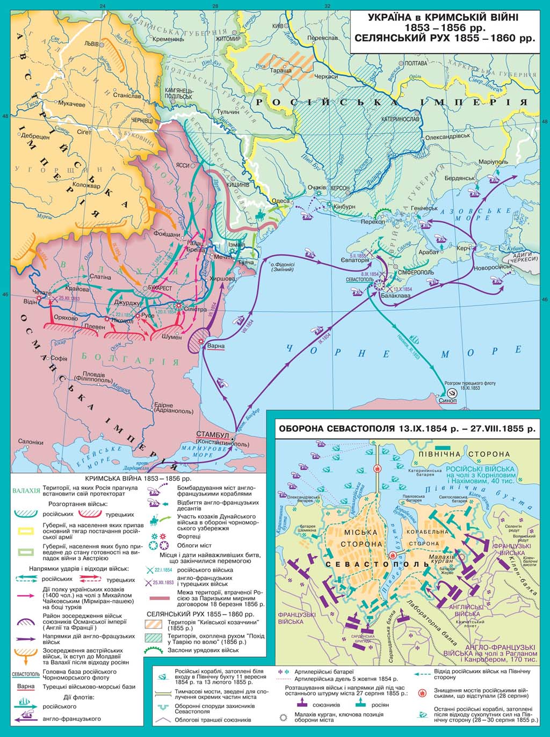

Slide 4
Наслідки Кримської війни
Росія війну програла через відсталість економіки та військової техніки
За Паризьким договором Росія втратила острови в дельті Дунаю та частину Південної Бессарабії Росія
відмовилась від своїх амбіцій щодо територій на Балканах і чорноморських проток

Slide 5
Україна в Кримській війні
1853-1856 рр.
26 вересня 1854 р. - 8 вересня 1855 р. - оборона Севастополя.
В боях брали участь сформовані в Україні бойові частини: Волинський, Житомирський, Кременчуцький, Одеський, Подільський, Полтавський і Чернігівський полки.
постачання російської армії паливом, продовольством, рекрутами, великою кількістю коней і волів.
У турецькому війську - створення регулярних козацьких підрозділів на чолі з М. Чайковським.
Наслідки: Кримська війна ще більше загострила кризу кріпосницької системи.

Slide 6
“Київська Козаччина 1855р.”
Масовий селянський рух у Київській губернії, спрямований проти національної і соціальної політики російського уряду в Україні.
Привід: маніфест Миколи ІІ про створення ополчення на Півдні Київщини.
лютий 1855 р. – перші заворушення у Васильківському повіті.
На придушення "козаччини" уряд кинув регулярні війська і поліцію, селяни змушені здатися.

Slide 7
“Похід в Таврію по волю 1856 р.”
Рух,що поширився навесні 1856р. серед селян на чутки про те, що царський уряд закликає переселитись до Криму і переселенцям будуть давати землю та волю.
Найбільших розмірів рух набув у Катеринославській і Херсонській губерніях.
Влада залучила для придушення руху військову силу.

Slide 8
Соціально-політична ситуація в Російській імперії на середину ХІХ ст.
криза феодально-кріпосницької системи;
поразка Росії у Кримській війні (1853 – 1856)
активізація народних рухів (Київська козаччина 1855 р., «похід селян у Таврію за волею» 1856 р.).
Курс на проведення реформ

Slide 9
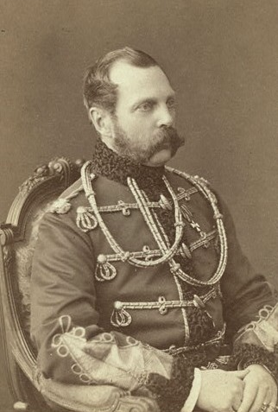
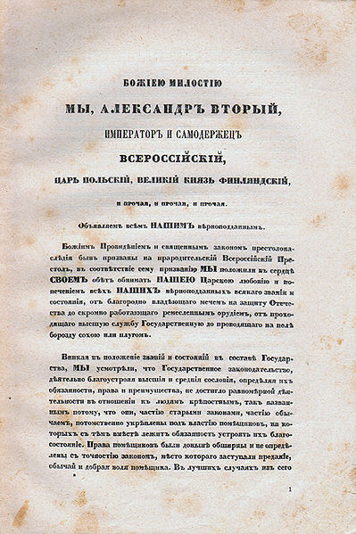
19 лютого 1861 р. російський цар Олександр ІІ підписав Маніфест про скасування кріпосного права та «Положення про селян».

Slide 10
Скасування кріпосного права:
ліквідацію особистої залежності селян від поміщиків;
створення органів селянського самоврядування;
наділення селян землею та визначення за неї повинностей;
викуп селянських наділів,
до укладення викупної угоди селяни мусили відпрацьовувати панщину і платити оброк, маючи статус тимчасовозобов’язаних;
селянська громада несла відповідальність за викупні операції та сплату податків селянами за принципом кругової поруки.

Slide 11
Результати й наслідки реформи
Сприяла утвердженню товарного капіталістичного виробництва;
Селяни залишилися нижчим станом: сплачували подушний податок (до 1866 р.), відбували рекрутчину, підлягали фізичним покаранням.
Збереглися залишки феодального ладу: протягом 9 років після реформи селяни не могли відмовитися від наділу й залишити село, був ускладнений вихід із селянської громади, більша частина землі залишилася у власності поміщиків.

Slide 12
Земська реформа 1864 р.:
Утворено земства –
виборні органи місцевого самоуправління,
у віданні яких були питання місцевого господарства, оподаткування, початкової освіти, будівництва доріг, охорони здоров’я.

Slide 13
Міська реформа 1870 р.:
замінила існуючі раніше
станові міські управління міськими думами та управами, які обиралися на основі майнового цензу і опікувалися комунальними проблемами.

Slide 14
Судова реформа 1864 р. :
введено відкритий, незалежний, безстановий суд, єдину систему судових закладів, змагальний процес за участю адвоката і прокурора та запроваджено інститут присяжних.

Slide 15
Освітня реформа (1864 р.):
запроваджено єдину систему початкової освіти;
створено мережу класичних чоловічих та жіночих гімназій та реальних училищ;
відновлено автономію університетів.

Slide 16
Фінансова реформа
(1860–1864 рр.):
Створено державний банк,
Введено єдиний державний ревізійний центр;
Акцизне обкладання спиртних напоїв,
Збільшено податки на товари масового споживання.

Slide 17
Військова реформа 1874 р.:
Вводилась загальна військова повинність (строк служби 6 років, на флоті – 7)
держава була поділена на 15 військових округів (в Україні -3 Київський, Харківський та Одеський)
переозброєно армію за новітніми технологіями.

Slide 18
Результати й наслідки реформ
Заклали підґрунтя для переходу від феодально-станового устрою Російської імперії до буржуазно-представницького.
Сприяли економічному й політичному розвитку держави.
Законодавчо визначили й закріпили громадянські права населення.
Відбулася певна демократизація суспільства.
Були непослідовними, обмеженими: зберігали недоторканною поміщицьку власність на землю та самодержавну владу.

